Slide 1
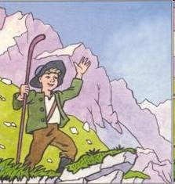
KEKEC

Slide 2
Kekčeva pesem
Kaj mi poje ptičica, ptičica sinička?
Dobra volja je najbolja, to si piši za uho,
mile jere, kisle cmere, z nami vštric ne pojdejo.
Kaj odmeva mi korak, ko po stezi stopam?
Dobra volja je najbolja, bodi dan na dan vesel,
smej se, vriskaj, pesmi piskaj, pa lahko boš srečo ujel.
Kaj mi potok žubori, ko po kamnih skače?
dobra volja je najbolja, na vsej širni zemlji tej,
lica rdeča, smeh in sreča to zaklad je, hej, ju-hej!!!

Slide 3
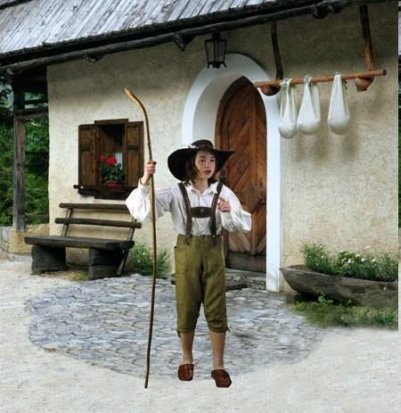
Opiši Kekca!

Slide 4
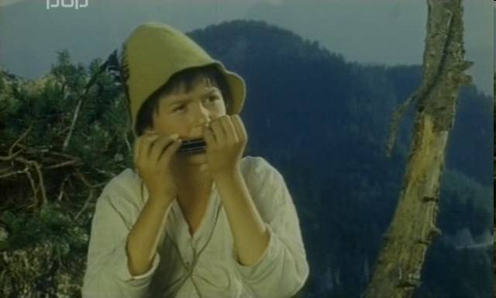
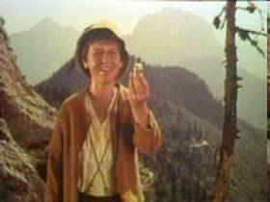
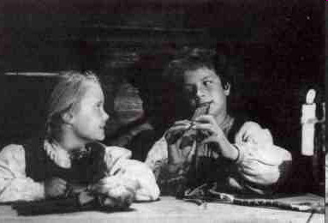
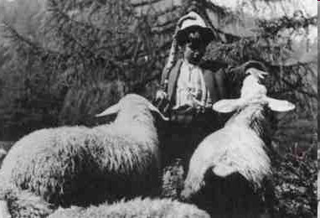
Prizori iz filmov

Slide 5
KDO SO BILI NJEGOVI
PRIJATELJI?
Mojca, Tinkara, Rožle,
Kosobrin, sova, pes.
KDO JE KEKEC?
Kekec je bil pastir.
KAKŠEN JE BIL?
Pogumen in vesel.
KEKEC
KAKŠNA SE TI ZDI
PESEM?
KOGA NI MARAL?
Bedanca in Pehte.
NASLOV PESMI?
Kekčeva pesem.

Slide 6

KONEC
Pripravila: Ema Hribovšek, OŠ Maksa Pečarja, Črnuče

